Slide 1
Продовольственная безопасность в Кыргызской Республике: анализ текущего состояния и результаты исследований
Notes:
Created from: https://gemini.google.com/app/eb201bad4af5def1?hl=ru

Slide 2
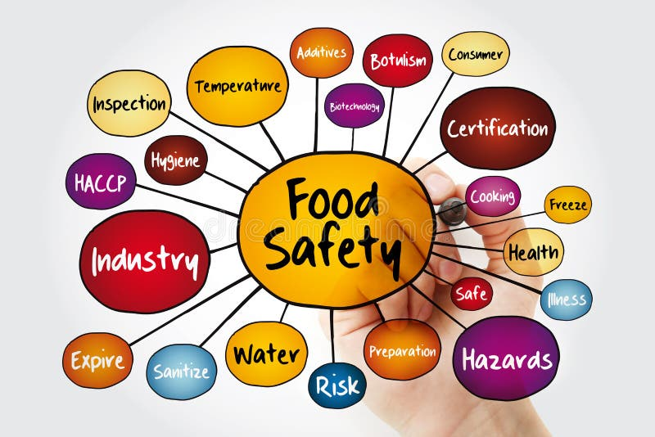
Продовольственная безопасность (ПБ) рассматривается как неотъемлемый элемент национальной безопасности и устойчивого развития
В Кыргызской Республике (КР) проблема ПБ усугубляется геоклиматическими рисками, зависимостью от импорта и высоким уровнем бедности.
Данный доклад основан на анализе результатов исследований, проведенных Всемирной продовольственной программой (ВПП ООН), Всемирным банком и Национальным статистическим комитетом (НСК КР) за период 2019-2024 гг.

Slide 3
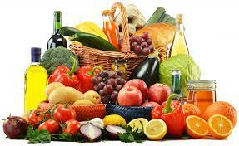
Четыре столпа продовольственной безопасности
Наличие: Уровень национального производства и импорта
Доступность: Экономический и физический доступ населения к продуктам
Потребление: Адекватность, питательность и безопасность пищи
Стабильность: Устойчивость к экономическим и климатическим шокам

Slide 4
Динамика продовольственной обеспеченности
Доступность продовольствия:Последние исследования Всемирного банка фиксируют значительное улучшение экономической доступности продовольствия в период с декабря 2021 по октябрь 2024 года:
домохозяйствах:
Снижение деструктивных явлений
Снижается число деструктивных стартегий ( продажа активов и или сокращение потребления) для удовлетворения базовых потреблений
Самообеспечение
полного самообеспечения достигли в 2024 году по следующим продуктам:
Обеспеченность
сахар
куриные яйца
обеспеченных продовольствиемувеличилась с 41% до 86%

Slide 5
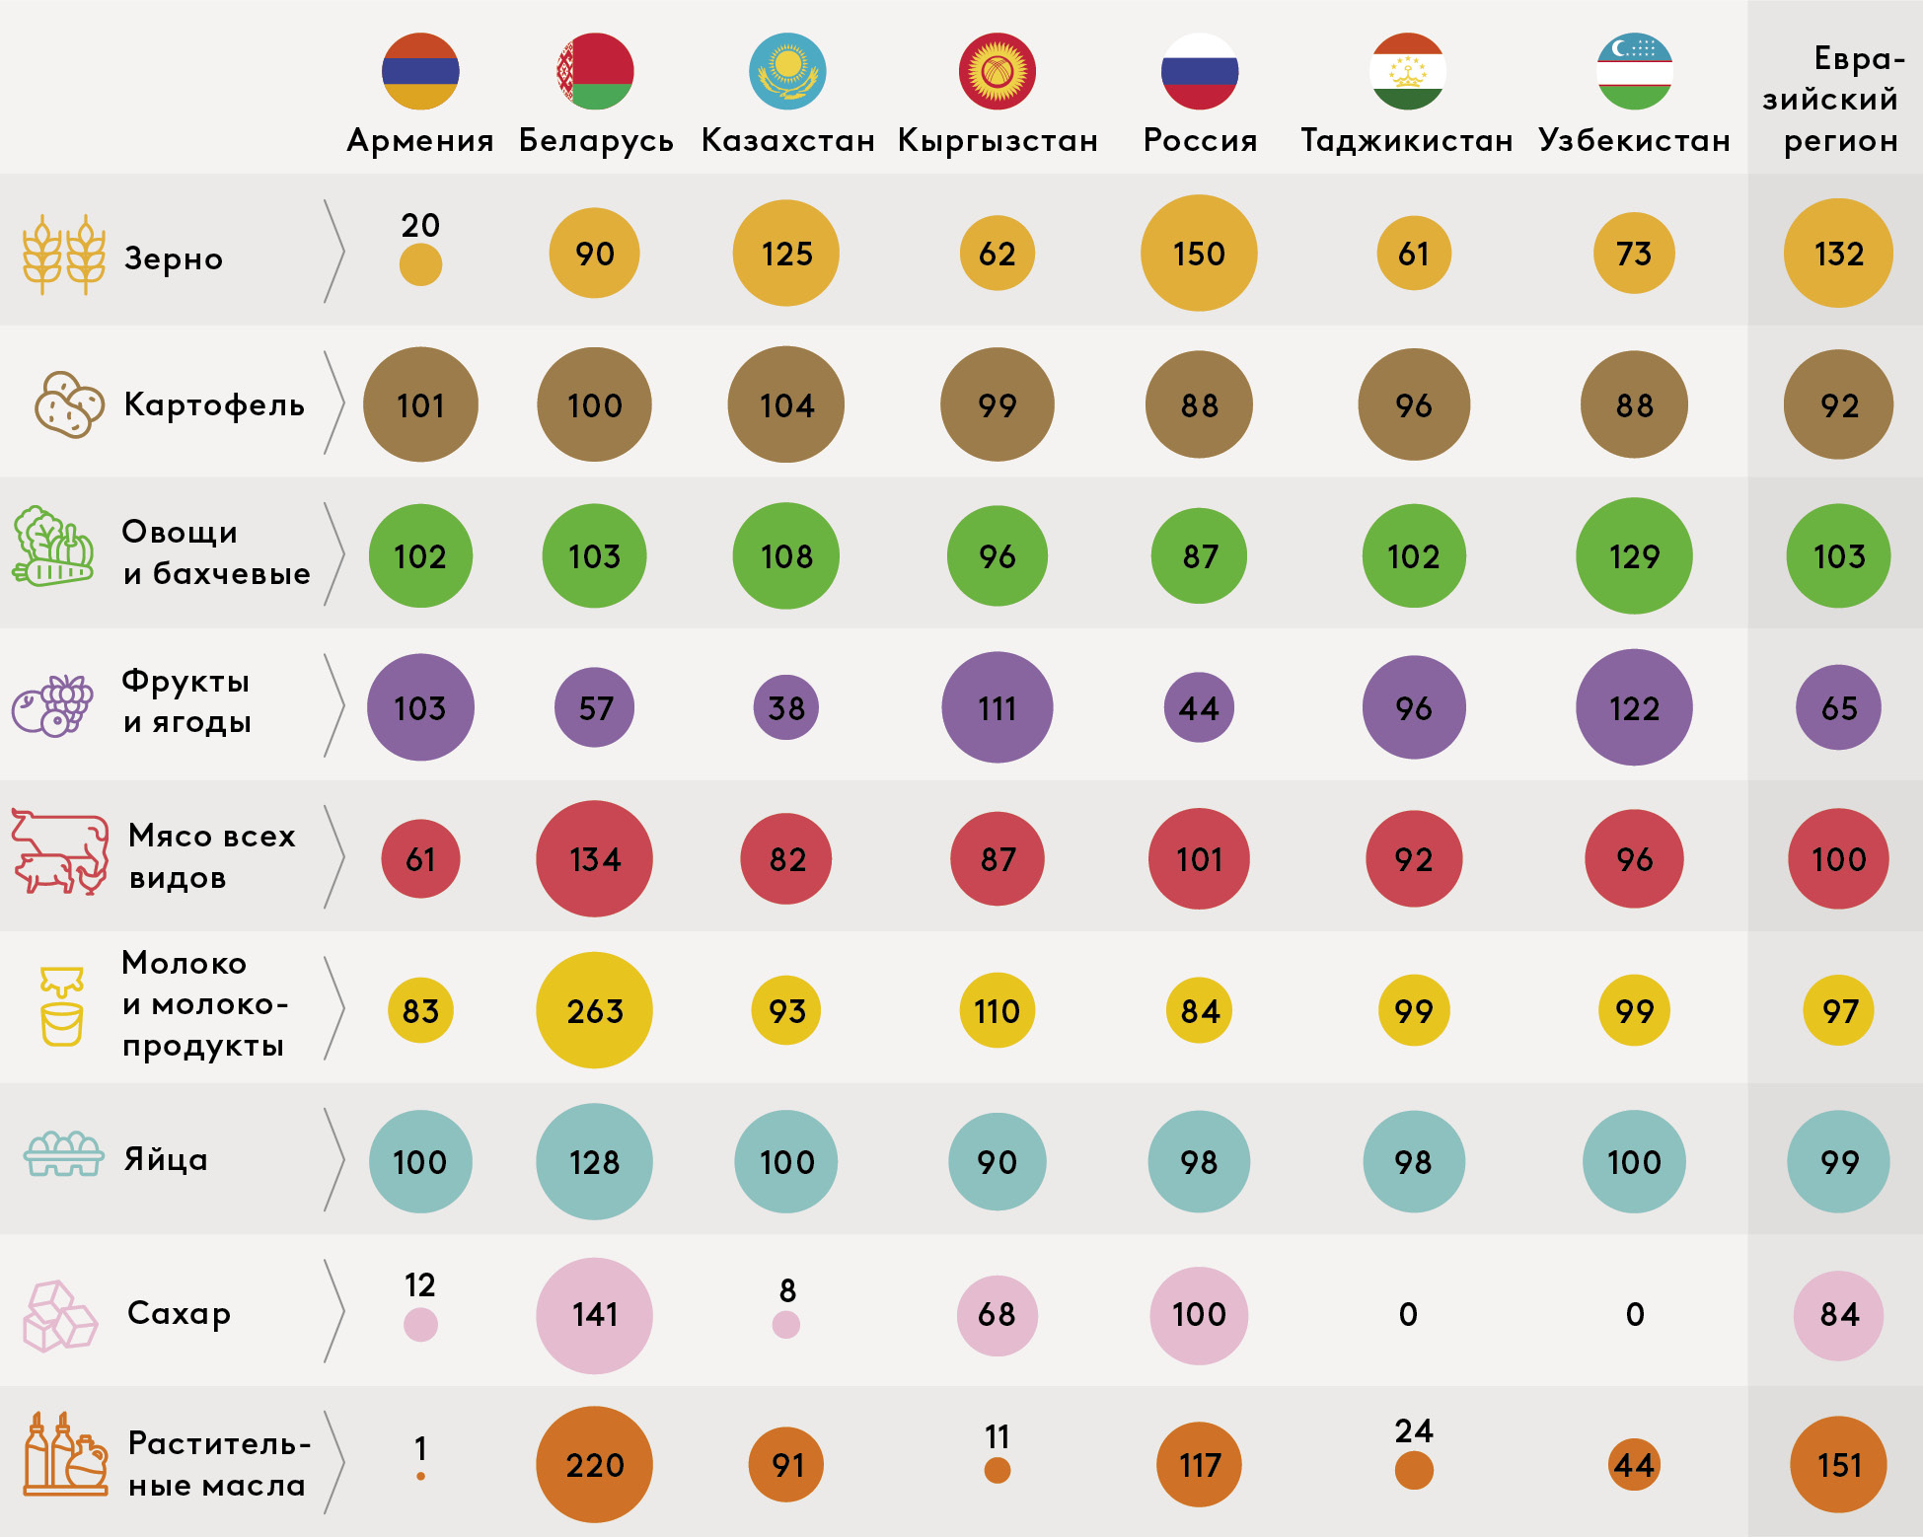
Уровень обеспеченности продовольствием в ЕАЭС
Notes:
В новом исследовании аналитическая команда ЕАБР пришла к выводу,
что уровень самообеспеченности в Евразийском регионе по большинству продуктов уже сегодня превышает 80–95%.
Регион в целом обеспечивает свою продовольственную безопасность.
Наибольший уровень самообеспеченности наблюдается по зерновым (132%) и масличным культурам (151%), наименьший — по фруктам (65%).
Однако внутри региона сохраняются существенные различия между странами в отношении как производства, так и потребления продовольствия.

Slide 6
Экономическая доступность
Доля расходов на питание:61,2%, это составляет 50 % превышающие международные нормы
снижение потребления питательных продуктов увеличение потребления калорийно-насыщенных продуктов, влечет риски для здоровья (качественное недоедание)

Slide 7

Питание и использование
продовольствия
46% населения КР потребляет менее 2100 ккал/сутки
Среди детей 1271 ккал в сутки, оклонение
на 23,5%
28% домохозяйств сообщили о поиске дополнительных/альтернативных источников дохода ( что ведет к снижению качества питания ) (ВПП ООН)
Изменения в структуре питания:
Снижение: Мясо, фрукты, овощи
Рост: Злаки, сахар
"Тройное бремя" недостаточности питания

Slide 8
Болезни, обусловленные нерациональным питанием
Врожденные пороки развития у плода.
Задержка интеллектуального развития, кретинизм.
Заболевания сердечно-сосудистой системы.
Бесплодие у женщин.
Сахарный диабет II типа, ожирение.
Злокачественные опухоли.
Неизлечимые хронические язвы, рецидивирующие болезни, выпадение волос, нарушение остроты вкуса, слепота и др.

Slide 9
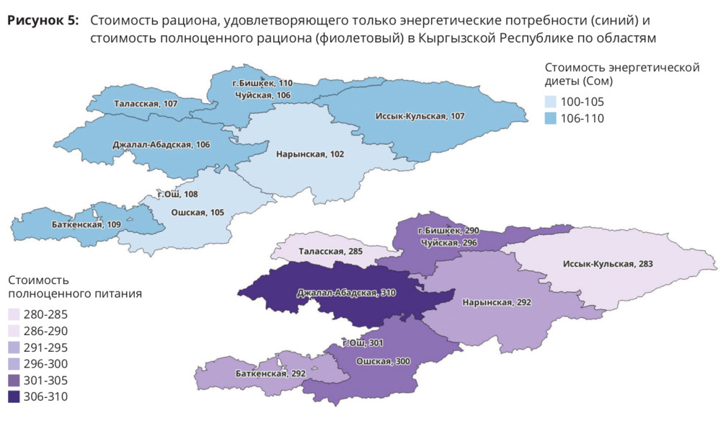

Slide 10
Отчет ФАО по миру демонстрирует:
что в районах с высоким уровнем острой нехватки продовольствия, как правило, наблюдается и высокий уровень детского истощения, что в совокупности препятствует развитию и благополучию населения в краткосрочной, среднесрочной и долгосрочной перспективе.
В 30 из 42 крупных продовольственных кризисах, проанализированных в отчете, где были доступны данные о недоедании,
более 35 миллионов детей в возрасте до 5 лет страдали от истощения,
причем 9,2 миллиона из них были сильно истощены (наиболее смертельная форма недоедания и основная причина детской смертности).

Slide 11
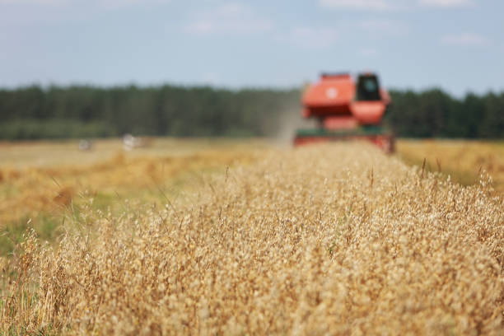
Ключевые вызовы и стратегическая уязвимость в КР
Высокая импортозависимость по стратегическим товарам:
Зерно (пшеница)
Растительное масло
Плоды и ягоды
Риски: Инфляция и возможный дефицит при закрытии границ

Slide 12

Дисбаланс аграрного сектора:
Темпы роста сельского хозяйства отстают от темпов роста экономики в целом и населения.
Проблема мелкотоварности производства и низкий уровень кооперации препятствуют внедрению технологий и повышению производительности.

Slide 13
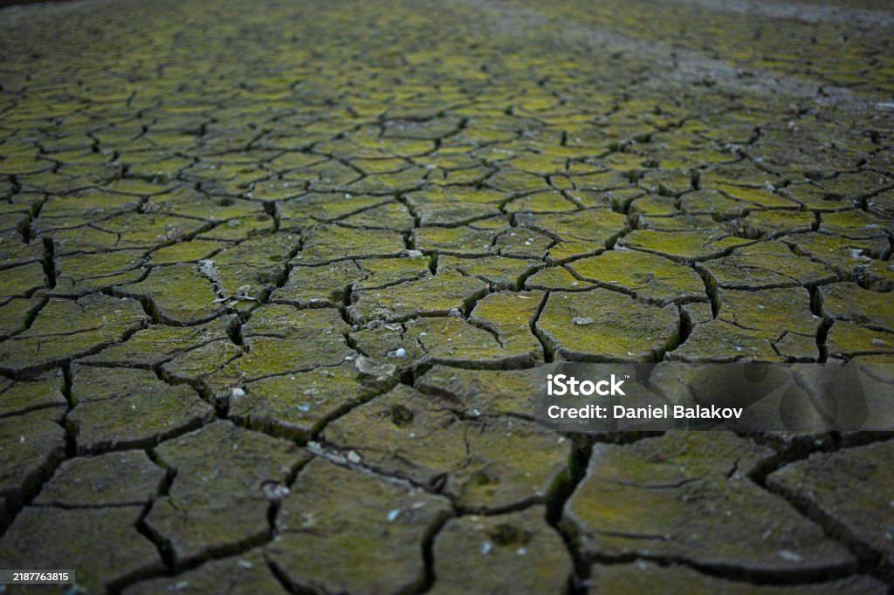
Климатические риски:
Периодические природные катаклизмы (например, весенние заморозки) наносят существенный ущерб урожаю, что требует эффективных механизмов страхования и адаптации.
Адаптация к климату: Страхование и использование озимых сортов

Slide 14
Заключение
Повышение самообеспеченности: Реализация целевых программ по увеличению посевных площадей (особенно под пшеницу до 350 тыс. га) и стимулирование производства растительного масла для снижения критической импортозависимости.
Стимулирование агросектора: Поддержка кооперации и создание благоприятных условий для крупного товарного производства для преодоления проблемы мелкотоварности.
Повышение покупательной способности: Разработка и внедрение эффективных мер социальной защиты, направленных на повышение доходов уязвимых слоев населения, чтобы снизить долю расходов на питание до устойчивого уровня.
Мониторинг питания: Регулярное проведение национальных обследований для оценки не только калорийности, но и разнообразия рациона и содержания микроэлементов.

